Slide 2
Высшая школа экономики – национальный исследовательский университет при Правительстве Российской Федерации
Все кампусы работают
по единым стандартам
Выпускники Высшей школы экономики получают
дипломы единого образца
с европейским приложением
Вышка Онлайн
Notes:
Вышка расположена в четырех кампусах, которые работают по единым стандартам как единый университет. Дальше я расскажу, в чём это заключается.

Slide 3
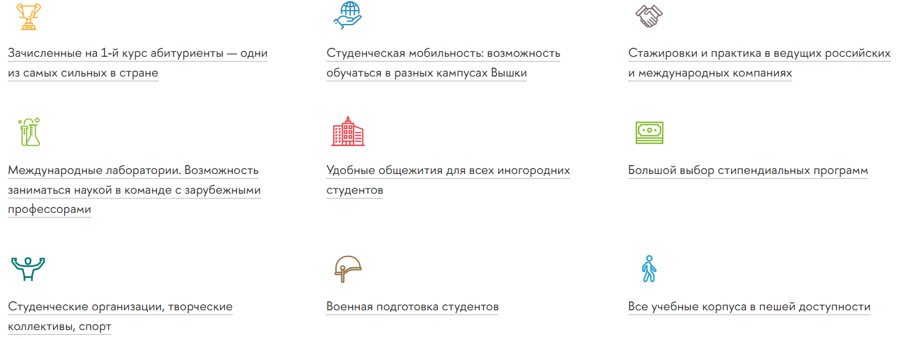

Slide 5
2021/2022 учебный год - подготовительный
Лицей НИУ ВШЭ-Пермь
«Профильные школы при вузах Пермского края»
Лицей был создан при поддержке губернатора Пермского края и Министерства образования и науки Пермского края, на основании решения ученого совета Национальный исследовательский университет «Высшая школа экономики»
в 2021 году (протокол № 14 от 17.12.2021).
Является структурным подразделением НИУ ВШЭ – Пермь
Пилотный проект «Профильные школы при вузах Пермского края»
Цель: профильное обучение обучающихся 10–11 классов в рамках направлений, реализуемых вузами
Направления
углубленное изучение предметов по программам повышенной сложности
научно-исследовательская и проектная деятельность
осознанное профессиональное самоопределение
формирование набора компетенции под будущую профессию
бесшовная модель обучения (школа – вуз)

Slide 6
Лицей НИУ ВШЭ-Пермь
Итоги ГИА (2024)
Итоги ГИА 2024 (средний балл)
№ | Предмет | Количество лицеистов, сдававших ЕГЭ (чел./%) |  | Лицей | г. Пермь | ПК | РФ
1 | Русский язык | 72 | 100 | 85,0 | 67,6 | 65,96 | 63,88
2 | Математика | 60 | 83 | 78,5 | 68,6 | 66,81 | 62,55
3 | Английский язык | 59 | 82 | 77,3 | 65,2 | 65,46 | 65,39
4 | Информатика | 21 | 86 (тех) | 82,2 | 63,4 | 62,33 | 54,49
5 | Обществознание | 37 | 73 (гум,эк) | 76,9 | 58,5 | 58,35 | 55,05
6 | История | 8 |  | 71,8 | 60,0 | 59,60 | 57,19
7 | Литература | 6 |  | 60,5 | 59,3 | 58,78 | 60,92
Средний балл (с учетом «Литературы») |  |  |  | 76,0 | 63,2 | 62,47 | 59,92
Средний балл (без учета «Литературы») |  |  |  | 78,6 | 63,9 | 63,09 | 59,76

Slide 7
Лицей НИУ ВШЭ-Пермь
Итоги ГИА (2024)
Итоги ГИА 2024 (высокобалльники)
№ | Предмет | Технологическое |  |  | Социально-экономическое |  |  | Гуманитарное
 |  | Кол-во | Кол-во высоко- балльников | % высоко- балльников | Кол-во | Кол-во высоко- балльников | % высоко- балльников | Кол-во | Кол-во высоко- балльников | % высоко- балльников
1 | Русский язык | 21 | 17 | 81,0 | 28 | 20 | 71,4 | 23 | 14 | 60,9
2 | Математика | 21 | 15 | 71,4 | 22 | 10 | 45,5 | 17 | 1 | 5,9
3 | Информатика | 18 | 13 | 72,2 | 3 | 1 | 33,3 | - | - | -
4 | История | - | - | - | 2 | 1 | 50,0 | 5 | 2 | 40,0
5 | Английский язык | 14 | 10 | 71,4 | 26 | 11 | 42,3 | 19 | 7 | 36,8
6 | Обществознание | - | - | - | 21 | 9 | 42,9 | 16 | 5 | 31,3
Средний % высокобалльников |  | 74,0 |  |  | 47,6 |  |  | 35,0

Slide 8
Лицей НИУ ВШЭ-Пермь
Итоги ГИА (2024)
Сравнение с краевыми показателями ЕГЭ 2024
№ | Предмет | Кол-во | Средний балл по Лицею | Кол-во "100" | Средний балл по ПК | Превышение, баллы (по всем сдававшим) | Кол-во учащихся, набравших балл выше среднего по ПК | % учащихся, набравших балл выше среднего по ПК | Кол-во учащихся, набравших балл выше среднего по ПК (на 2 и более балла) | % учащихся, набравших балл выше среднего по ПК (на 2 и более балла)
1 | Русский язык | 72 | 85,0 | 3 | 65,96 | 19,0 | 70 | 97,22% | 69 | 95,83%
2 | Математика | 60 | 78,5 | 0 | 66,81 | 11,7 | 54 | 90,00% | 53 | 88,33%
3 | Английский язык | 59 | 77,3 | 0 | 65,46 | 11,9 | 52 | 88,14% | 49 | 83,05%
4 | Информатика | 21 | 82,2 | 0 | 62,33 | 19,9 | 20 | 95,24% | 20 | 95,24%
5 | Обществознание | 37 | 76,9 | 0 | 58,36 | 18,6 | 34 | 91,89% | 34 | 91,89%
6 | История | 8 | 71,8 | 0 | 59,60 | 12,2 | 7 | 87,50% | 6 | 75,00%
7 | Литература | 6 | 60,5 | 0 | 58,78 | 1,7 | 3 | 50,00% | 3 | 50,00%
с «Литературой» |  | 263 | 76,0 | 3 | 62,47 | 13,55 | 240 | 91,25% | 234 | 88,97%
без «Литературы» |  | 249 | 80,0 | 3 | 63,78 | 16,20 | 230 | 92,37% | 225 | 90,36%
Средний % учащихся, набравших балл выше среднего по ПК |  |  |  |  |  |  |  | 92,50% |  | 90,87%

Slide 9
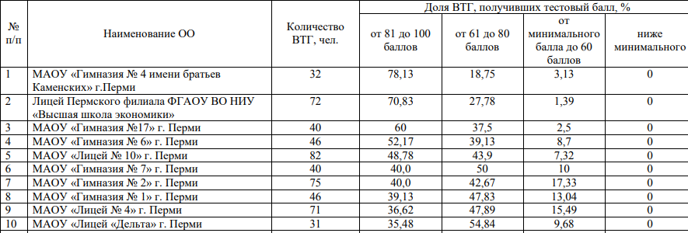
Лицей НИУ ВШЭ-Пермь
Итоги ГИА (2024)
Перечень ОО, продемонстрировавших наиболее высокие результаты ЕГЭ по русскому языку
* Сравнение результатов по ОО проводится при условии количества ВТГ от ОО не менее 10 человек

Slide 10
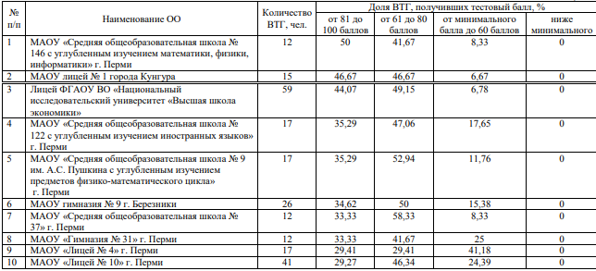
Лицей НИУ ВШЭ-Пермь
Итоги ГИА (2024)
Перечень ОО, продемонстрировавших наиболее высокие результаты ЕГЭ по английском языку
* Сравнение результатов по ОО проводится при условии количества ВТГ от ОО не менее 10 человек

Slide 11
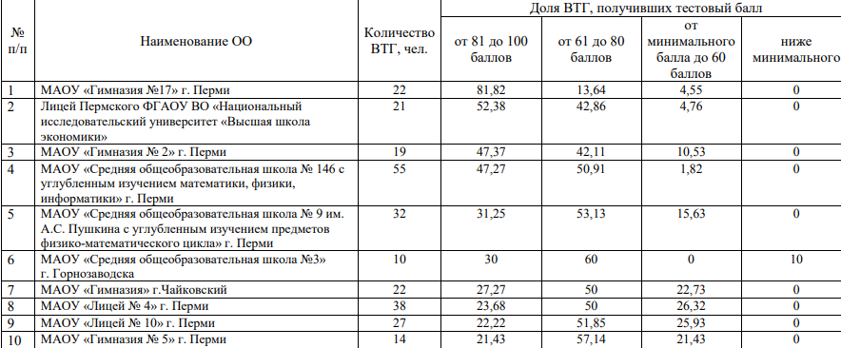
Лицей НИУ ВШЭ-Пермь
Итоги ГИА (2024)
Перечень ОО, продемонстрировавших наиболее высокие результаты ЕГЭ по информатике
* Сравнение результатов по ОО проводится при условии количества ВТГ от ОО не менее 10 человек

Slide 12
Лицей НИУ ВШЭ-Пермь
Итоги ГИА (2024)
Перечень ОО, продемонстрировавших наиболее высокие результаты ЕГЭ по математике
Наименование ОО | Кол-во | Средний балл
МАОУ «СОШ № 146» г. Перми | 71 | 90,6
МАОУ «СОШ № 9 им. А. С. Пушкина» г. Перми | 53 | 80,3
Лицей НИУ ВШЭ – Пермь | 60 | 78,5
ФГКОУ «Пермское суворовское военное училище» | 55 | 78,0
МАОУ «Лицей № 1» г. Кунгура | 65 | 74,7
МБОУ «Лицей № 1» г. Перми | 142 | 74,4
МАОУ «Лицей № 4» г. Перми | 58 | 71,2
МАОУ «Лицей № 10» г. Перми | 65 | 70,5
МАОУ «Лицей № 2» г. Перми | 135 | 69,8
МАОУ «СОШ № 10» | 72 | 69,2
МАОУ «СОШ № 5» | 63 | 66,2
МАОУ «Лицей № 1» | 56 | 64,0
* Сравнение результатов по ОО проводится при условии количества ВТГ от ОО не менее 50 человек

Slide 13
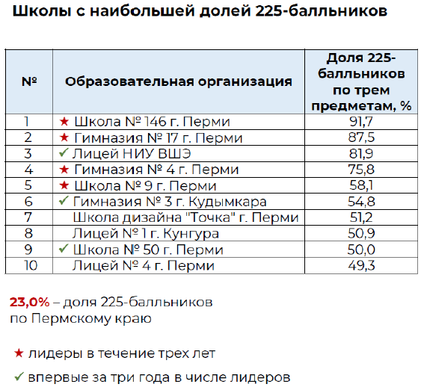
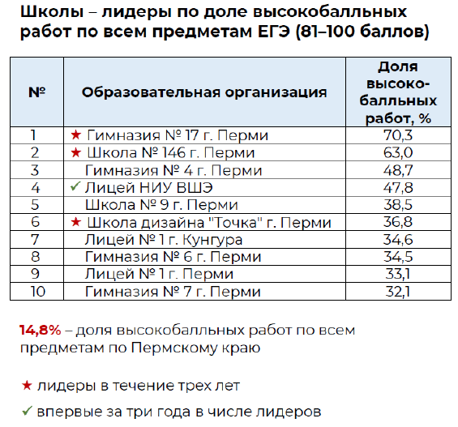
Лицей НИУ ВШЭ-Пермь
Итоги ГИА (2024)

Slide 14
Лицей НИУ ВШЭ-Пермь
Итоги ГИА (2024)
Итоги ГИА 2024 (медалист)
Направление | Выпускники 2024 года
Технологическое | 12 чел. (9+3)
Социально-экономическое | 4 чел. (2+2)
Гуманитарное | 3 чел. (2+1)
Итого | 19 чел. (13 чел. – медаль I степени; 6 чел. – медаль II степени)
* При поступлении 19 лицеистов имели красные аттестаты за 9 классов, из них 14 выпускников
окончили 11 классов с медалью «За особые успехи в учении»

Slide 15
Особенности организации изучения математики
в Лицее НИУ ВШЭ - Пермь

Slide 16
➔
Современная образовательная ситуация в стране характеризуется переходом на новые образовательные стандарты.
Одним из требований ФГОС является планомерное и целенаправленное формирование универсальных учебных действий (УУД) учащихся.
Работа по этому направлению напрямую зависит от того, насколько грамотно учитель выстраивает образовательный процесс, организует учебную деятельность
ребенка и делает ее результативной и успешной.
➔
➔

Slide 17
Проблемы образования
➔
Обучение всё ещё не является познавательной системой ввиду отсутствия ключевого звена любой замкнутой системы ‑ объективной обратной информации.
Традиционные уроки не вписываются в систему. После урока зачастую ученики не знают, чему они научились, а учитель имеет слабое представление о знаниях своих учеников.
Частый случай, когда ученик думает, что знает, но не знает, что не знает. Такое незнание порождает формально организованный процесс, а точнее – процесс просто посещения школы без соблюдения обязательств учащихся и учителей перед обществом и государством.
➔
➔

Slide 18
Главное: привести все знания по математике в систему
Диагностическое тестирование – эффективное средство систематизации знаний и управления качеством обучения

Slide 19
Своевременная диагностика
Главнейшая функция тестов – диагностическая
Только своевременное выявление пробелов и слабых мест в знаниях позволяет своевременно скорректировать учебный процесс

Slide 20
Цель мониторинга
➔
Учителю – установить уровень знаний, как по отдельному ученику, так и по классу и параллелям класса, диагностировать наиболее "провальные" темы, а значит своевременно скорректировать учебный процесс
Учащемуся – выявить проблемы в знаниях с целью дальнейшей ликвидации их, развить сообразительность и быстроту мышления, сформировать оптимальную тактику тестирования
Родителям – установить объективный уровень знаний своего ребенка, при желании сравнить с оценкой знаний его в школе
➔
➔

Slide 21
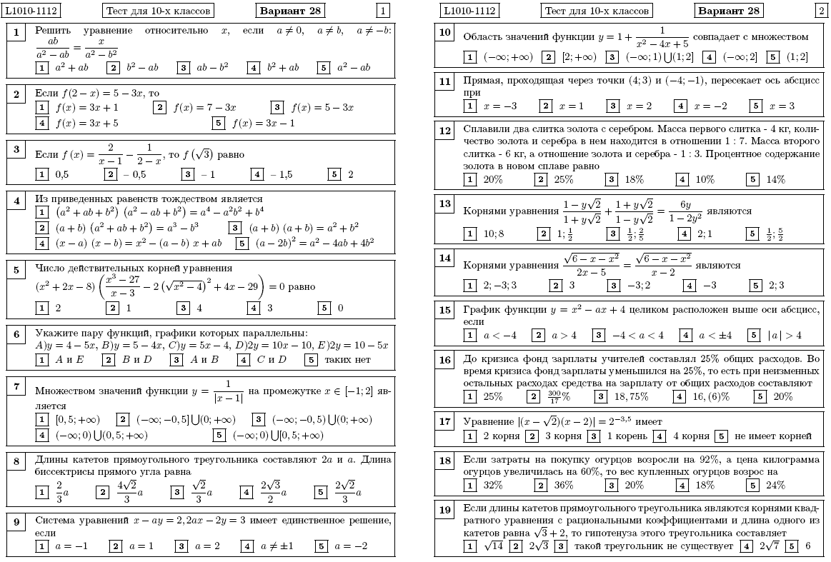
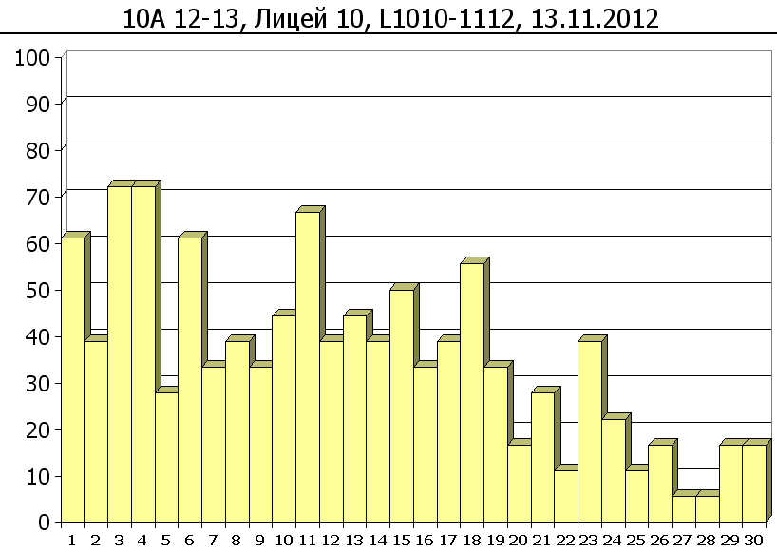

Slide 22
По результатам обработки преподаватель получает следующие отчёты:
Диаграмма по вопросам

Slide 24
Подробные результаты каждого школьника

Slide 25
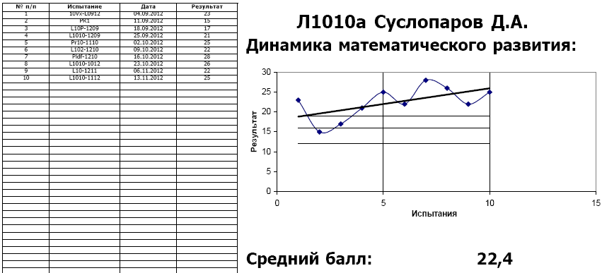
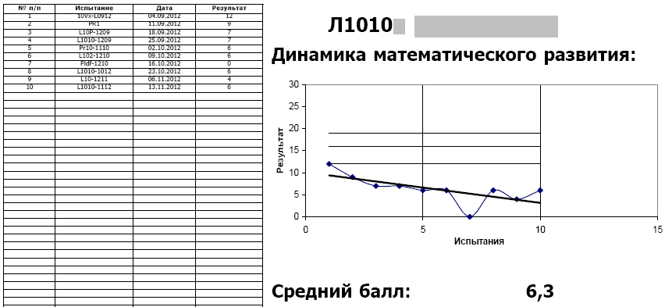
Тестирование с хронометражём выполненных заданий позволяет делать прогноз на длительные сроки:

Slide 26
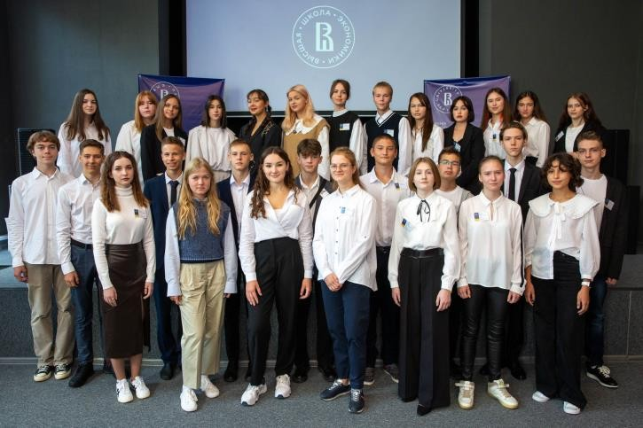

Slide 27
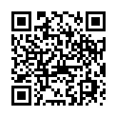
8 класс
Контрольные цифры приема
Подать заявку на участие в индивидуальном отборе
➔
2 класса – 50 человек
➔
Особенности учебного процесса
➔
5-дневная неделя
1 смена, с 8.00
Углубленное изучение математики и английского языка
Еженедельное тестирование по математике
Экономика – 1 час в неделю
Подготовка к олимпиадам и проектная деятельность
➔
➔
➔
➔
➔

Slide 28
8 класс
➔
: математика, русский, английский
➔
18-19 июня
➔
26-27 июня
➔
1 апреля – 31 мая
➔
➔
➔
➔
➔
2 июня – 6 июня
7
7
➔
15 июня
7
7
➔
➔
16 – 25 июня
олимпиады по экономике «Сибириада. Шаг в мечту!»
* Список будет официально опубликован до 01.05.2025 г.

Slide 29
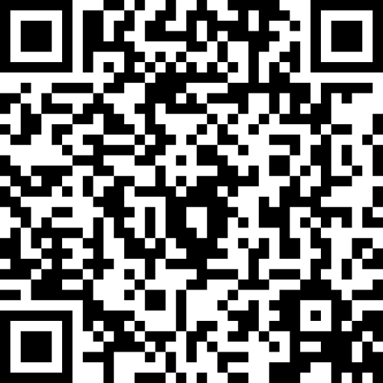
8 класс
https://perm.hse.ru/lyceum/wise_raven
Отборочный этап (онлайн) - 31 марта – 9 апреля 2025 г.
Заключительный этап (очно) – 12 апреля 2025 г.

Slide 30
8 класс
https://perm.hse.ru/lyceum/supertest
Отборочный этап (онлайн) - 5 мая – 14 мая 2025 г.
Заключительный этап (очно) - 17 мая 2025 г.

Slide 31
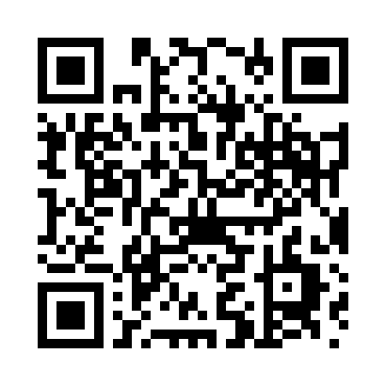
Подготовительные курсы (для 7-классников)
Расписание:
Подать заявку на курсы:
День недели, время | Предмет
Вторник, 16.00-17.30 | Английский язык
Среда, 16.00-17.30 | Русский язык
Четверг, 16.00-17.30 | Математика

Slide 32
10 класс
Контрольные цифры приема
Подать заявку на участие в индивидуальном отборе
➔
3 класса – 75 человек
➔
Особенности учебного процесса
➔
6-дневная неделя
1 смена, с 8.00
Углубленное изучение профильного предмета, математики и английского языка
Еженедельное тестирование по математике
Проведение ТЕГЭ
Подготовка к олимпиадам и проектная деятельность
➔
➔
➔
➔
➔

Slide 33
10 класс
➔
: математика, русский, английский
➔
1-2 июля
➔
10 июля
➔
1 апреля – 12 июня
➔
➔
➔
➔
➔
16 июня – 27 июня
➔
30 июня
➔
➔
1 – 8 июля
олимпиады по экономике «Сибириада. Шаг в мечту!»
* Список будет официально опубликован до 01.05.2025 г.

Slide 34
(математика, информатика, +иностранный язык)
➔
➔

Slide 35
(математика, обществознание, +иностранный язык)
➔
➔
➔

Slide 36
(обществознание, иностранный язык, + математика)
➔
➔
➔
Менеджмент в креативных индустриях

Slide 37
Лицей НИУ ВШЭ-Пермь
Итоги приемной кампании Лицея
Вступительные испытания
Направление | Технологическое | Социально-экономическое | Гуманитарное
Вступительные испытания | Математика Информатика Английский язык Русский язык | Математика Обществознание Английский язык Русский язык | Русский язык Обществознание Английский язык Математика
Проходной (средний) балл
Год | Технологическое | Социально-экономическое | Гуманитарное | Итоговый
2022 | 264 (66,0) | 255 (63,8) | 232 (58,0) | 250,3 (62,6)
2023 | 262 (65,5) | 231 (57,8) | 215 (53,8) | 236,7 (59,2)
2024 | 246 (61,5) | 264 (66,0) | 241 (60,3) | 250,4 (62,6)
Средний балл обучающихся, зачисленных в Лицей
Год | Технологическое | Социально-экономическое | Гуманитарное | Итоговый
2022 | 299,2 (74,8) | 284,3 (71,1) | 260,2 (65,0) | 281,2 (70,3)
2023 | 291,6 (72,9) | 272,9 (68,2) | 237,2 (59,3) | 267,2 (66,8)
2024 | 276,2 (69,1) | 287,6 (71,9) | 261,5 (65,4) | 275,2 (68,8)

Slide 38
10 класс
https://perm.hse.ru/lyceum/wise_raven
Отборочный этап (онлайн) - 10 марта – 19 марта 2025 г.
Заключительный этап (очно) – 22 марта 2025 г.

Slide 39
10 класс
https://perm.hse.ru/lyceum/supertest
Отборочный этап (онлайн) - 5 мая – 14 мая 2025 г.
Заключительный этап (очно) - 17 мая 2025 г.

Slide 40
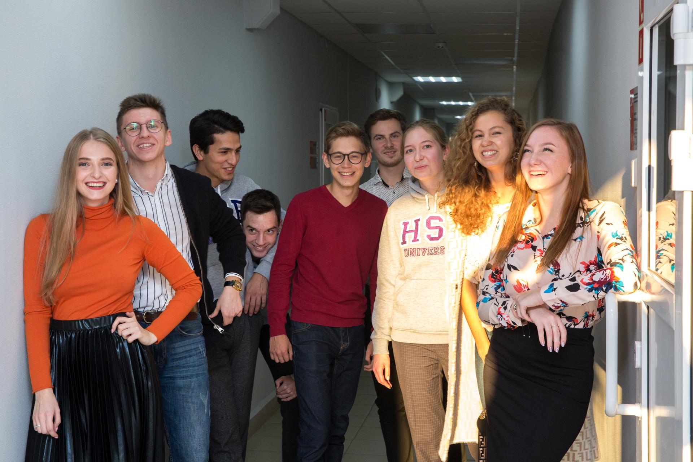
Лицей
НИУ ВШЭ – Пермь.
Подготовительные курсы

Slide 41
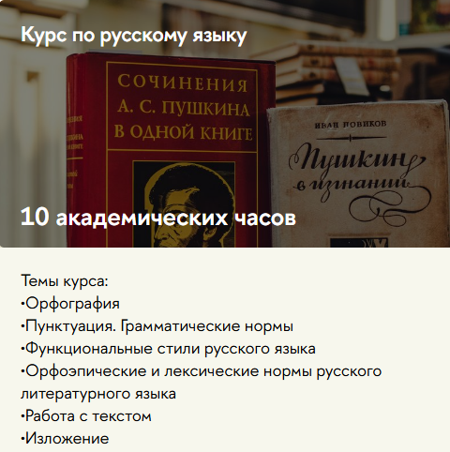
Стоимость курса по одному предмету – 4500 рублей
Начало – 8 апреля 2025г.
Формат занятий - онлайн
➔
➔
➔

Slide 42
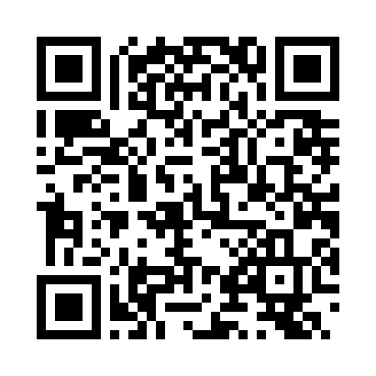
Подготовительные курсы (для 9-классников)
Расписание:
Подать заявку на курсы:
День недели, время | Предмет
Вторник, 17.00-18.30 | Обществознание
Среда, 18.00-19.30 | Русский язык
Четверг, 17.00-18.30 | Английский язык
Суббота, 16.00-17.30 | Информатика
Суббота, 17.40-19.10 | Математика

Slide 43
, 319, 314

